Slide 1
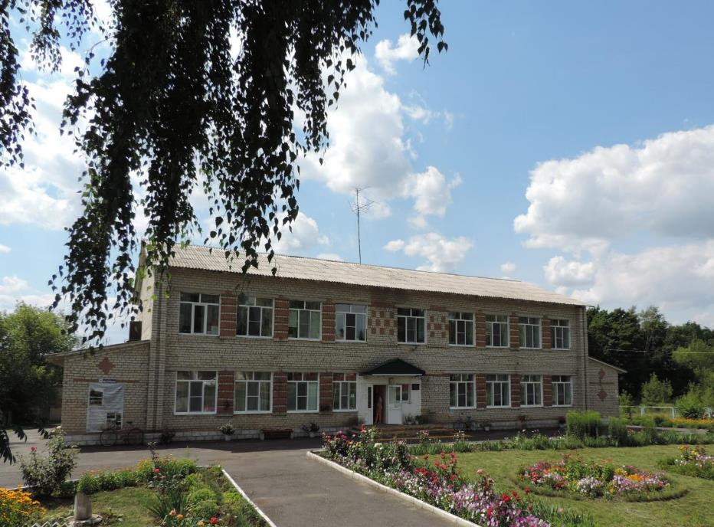
Анализ работы ОКУ «Охочевский социальный приют» за 2018 год
Подготовила зам. директора по ВРР
Косогова Зинаида Юрьевна

Slide 2


Slide 3
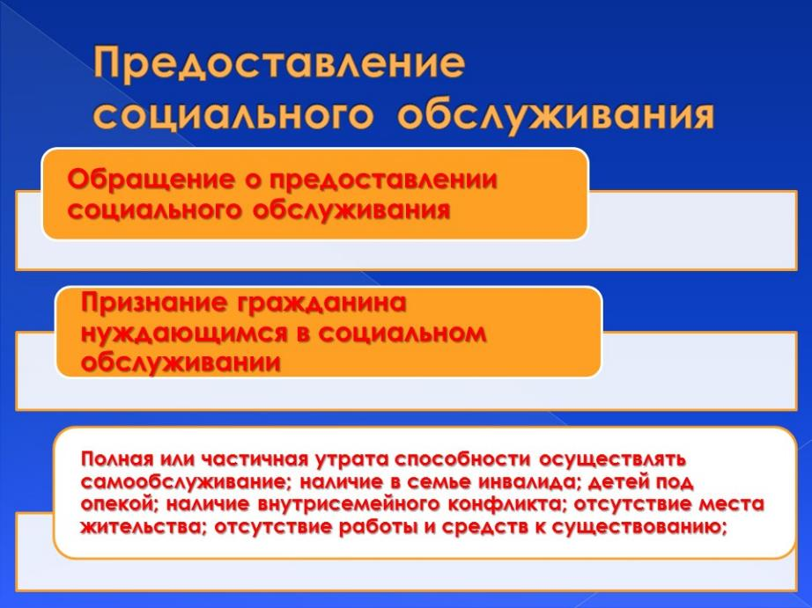

Slide 4
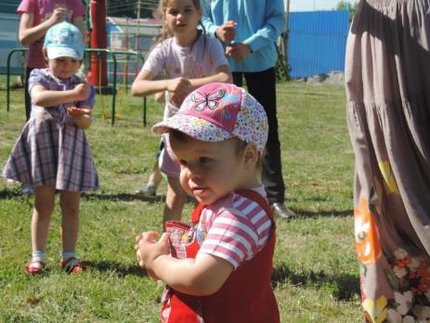
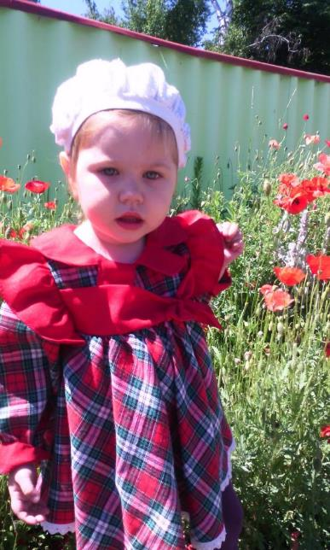
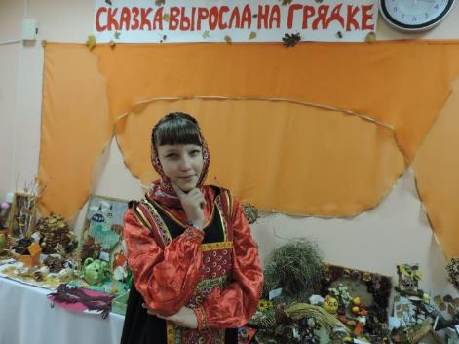

Slide 5
За 2016 – 2018 год –
300 несовершеннолетних

Slide 6
Основания зачисления в приют

Slide 7
№ п/п | Район | 2018 год | 2017 год | 2016 год
1 | Курский | 33 | 12 | 15
2 | Щигровский | 12 | 21 | 15
3 | Горшеченский | 10 | 11 | -
4 | Г. Курск | 4 | 14 | 2
5 | Пристенский | 4 | - | -
6 | Г. Щигры | 3 | 3 | 6
7 | Советский | 2 | - | 5
8 | Золотухинский | 1 | 6 | 2
9 | Тимский | 1 | 4 | 5
10 | Рыльский | 1 | - | -
11 | Мантуровский | 1 | - | 9
12 | Г. Рыльск | - | 2 | -
13 | Г. Курчатов | - | 4 | -
14 | Большесолдатский | - | - | 5
15 | Поныровский | - | - | 1
16 | Глушковский | - | - | 1

Slide 8
Возраст обслуженных несовершеннолетних
Возраст | 2018 год | 2017 год | 2016 год
от 1 года до 3 лет | 12 | 19 | 3
от 3 до 7лет | 20 | 24 | 22
от 7 до 10 лет | 14 | 13 | 18
от 10 до 14 лет | 20 | 18 | 21
от 14 до 18 лет | 6 | 5 | 5
Девочки | 41 | 45 | 42
Мальчики | 55 | 60 | 57

Slide 10
 | 2018 год | 2017 год | 2016 год
Прошли реабилитацию всего, из них: | 96 | 105 | 99
Оказавшиеся в ТЖС и нуждающиеся в реаб-и | 88 | 93 | 40
Проживающие в семьях, находящихся в СОП | 8 | 12 | 59
Всего семей, из них: | 45 | 56 | 55
Многодетные | 16 | 17 | 14
Неполные | 26 | 29 | 20
Состоят на учете в: КДН | 2 | 3 | 3
ПДН | 1 | 2 | 2

Slide 11
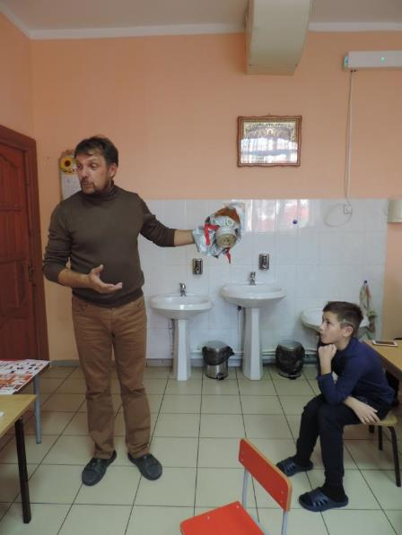
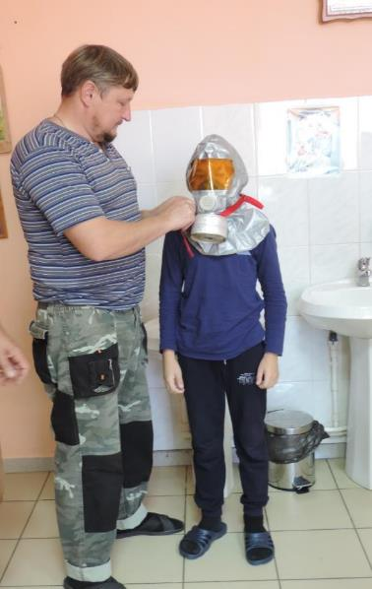

Slide 12
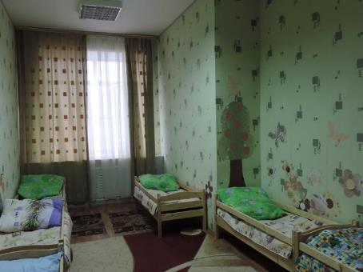
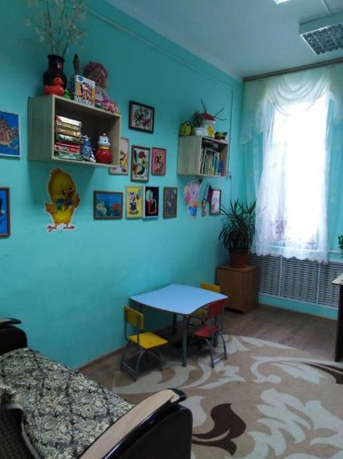
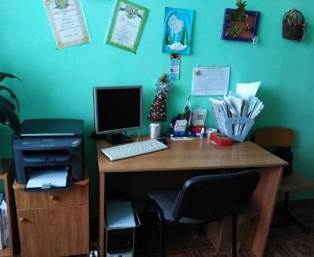

Slide 13
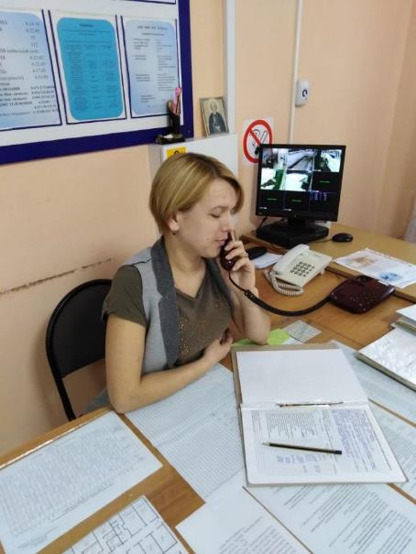
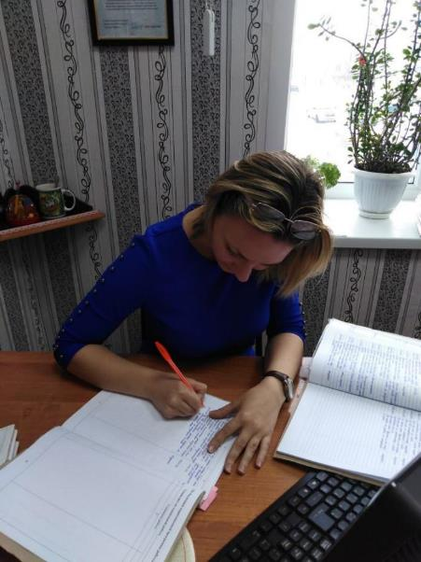

Slide 14
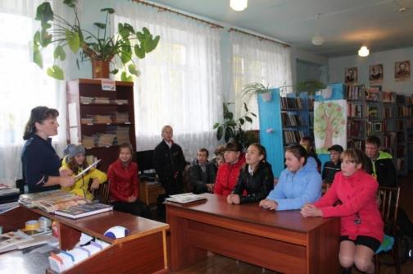
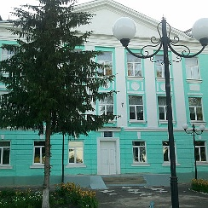
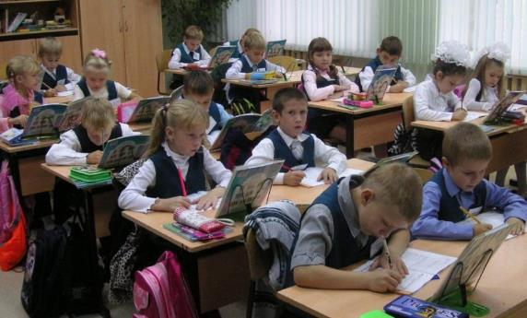

Slide 15
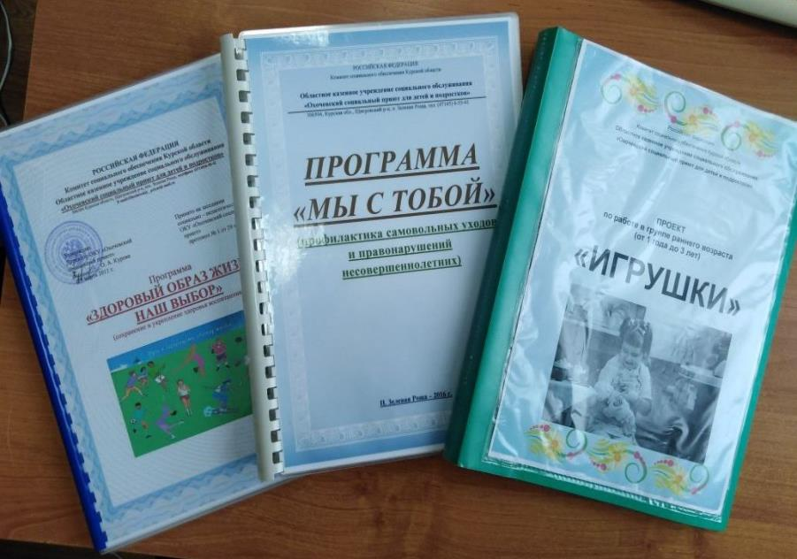

Slide 16
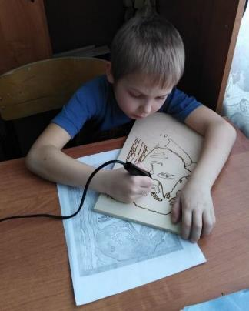
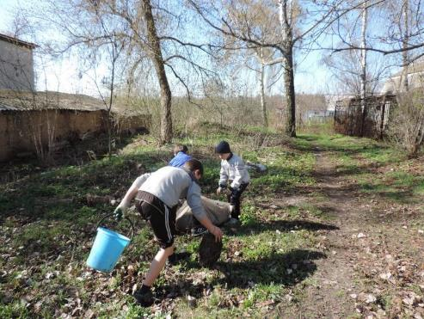
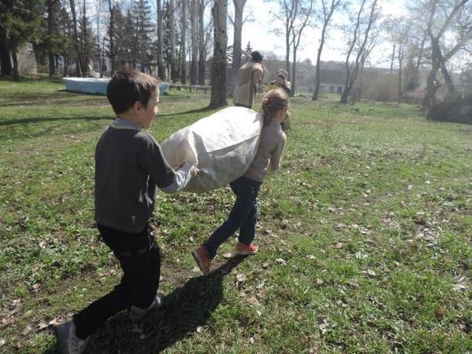
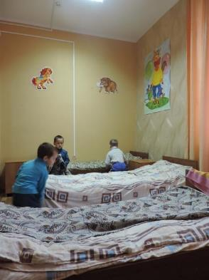

Slide 17
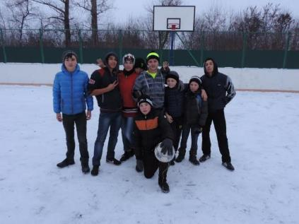
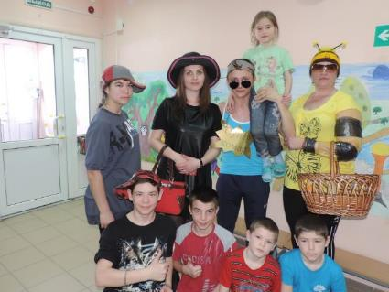
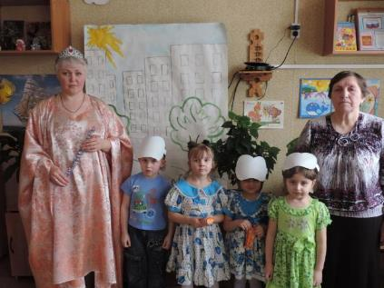
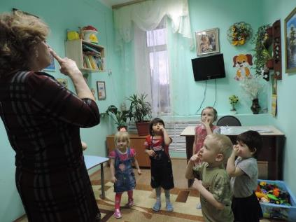

Slide 18
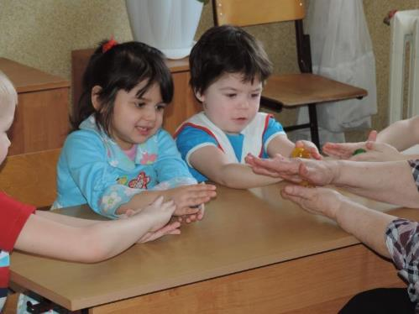
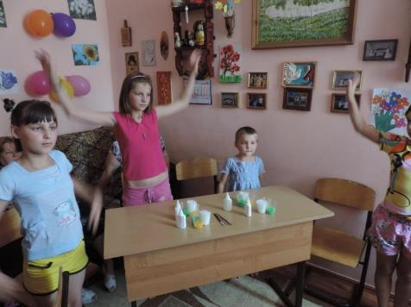
Су – джок терапия
Стретчинг

Slide 19
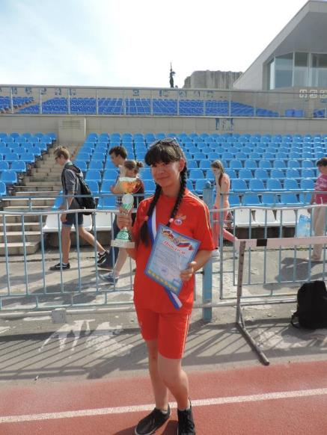
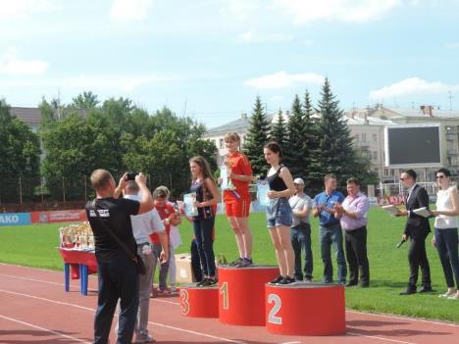

Slide 20
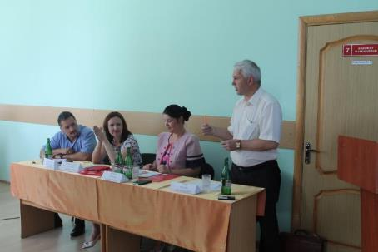
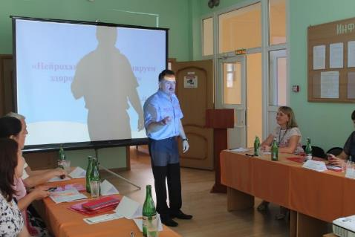
Семинар «Организация воспитательно - реабилитационной работы учреждения по формированию здорового образа жизни и укреплению здоровья воспитанников»

Slide 21
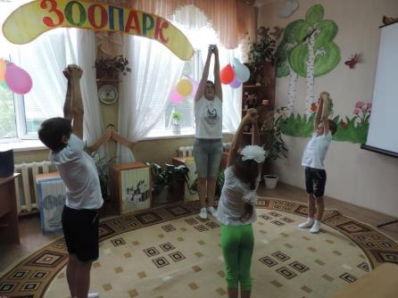
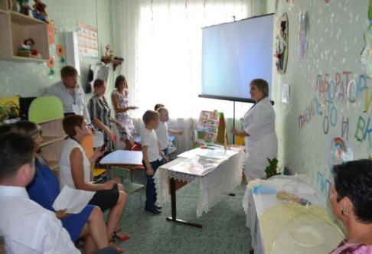
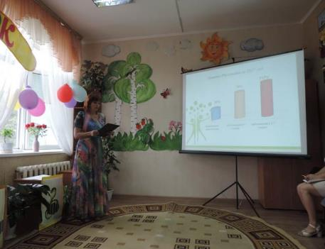
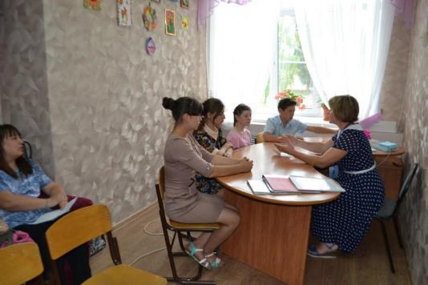

Slide 22
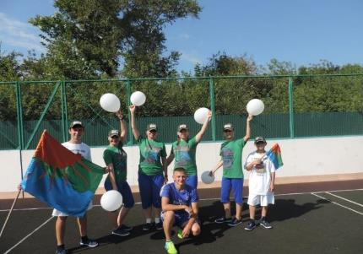
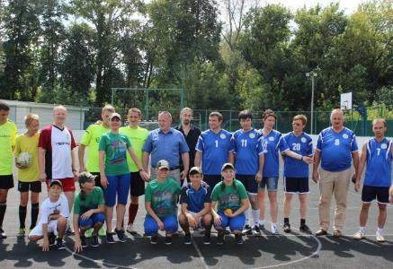
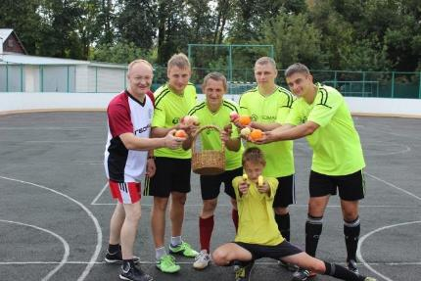
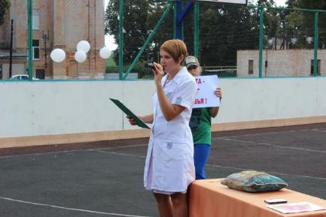
День здоровья

Slide 23
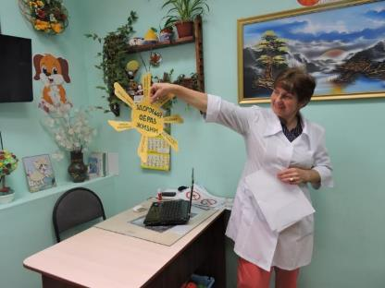
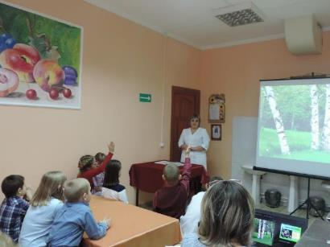
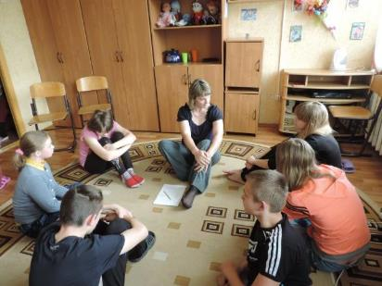
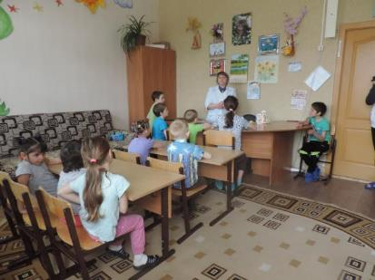
«Курский край – без наркотиков»

Slide 24
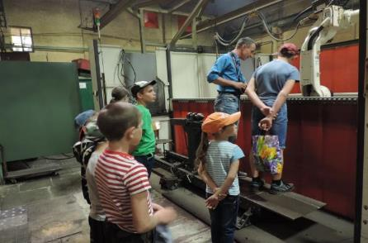
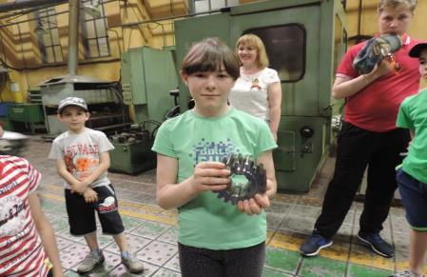
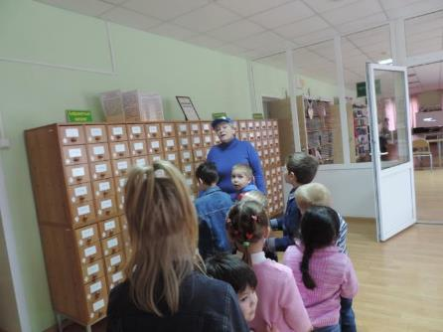
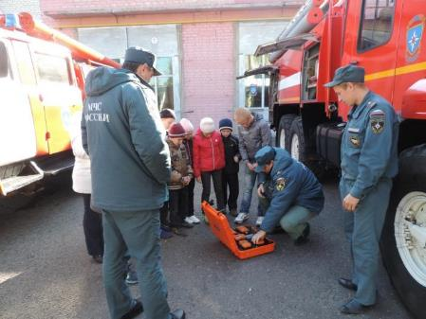
Профориентация несовершеннолетних

Slide 25
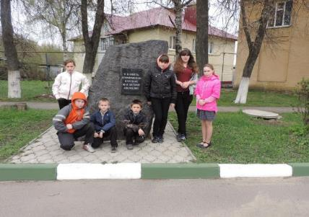
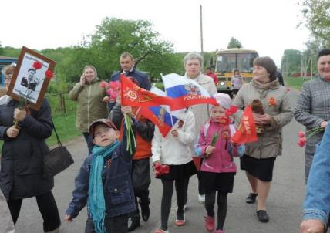
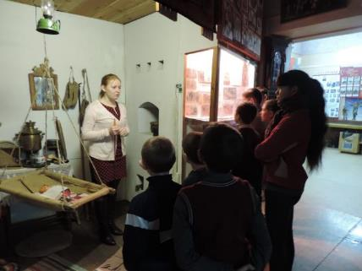
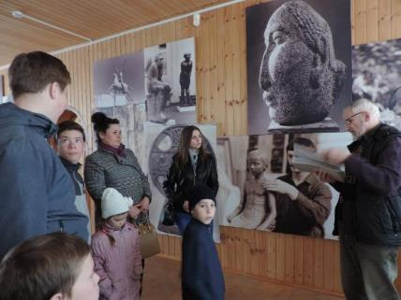
«Нам этот мир завещано беречь»

Slide 26







Slide 27




«Большие права маленького ребенка»

Slide 28



Работа с детьми от 3 до 7 лет

Slide 29




Праздничные мероприятия

Slide 30





Slide 31




Кружковая работа

Slide 32





Slide 33




Работа педагогов - психологов

Slide 34



Slide 35





Slide 36




Работа медицинского персонала

Slide 37





Slide 38




Семейное воспитание

Slide 39





Slide 40
КДН и ЗП
ОПДН
Прокуратура
Межрайонн. центры
ОКУ «Охочевский социальный приют»
Опека и
попеч-ство
Органы социальной защиты
Школы

Slide 41




Кабинет службы раннего вмешательства

Slide 42
Выполнение койко - мест
Год | Плановый показатель | Фактическое выполнение
2018 год | 8080 | 8019
2017 год | 8229 | 7817
2016 год | 8776 | 9093

Slide 43
Жизнеустройство несовершеннолетних

Slide 44
Сроки пребывания несовершеннолетних

Slide 45

Методическая литература

Slide 46
В приюте работают 75 человек:
50 специалистов
Высшее образование – 18 человек
Среднее профессион. – 32 человека

Slide 47





Slide 48





Slide 49


